Slide 1
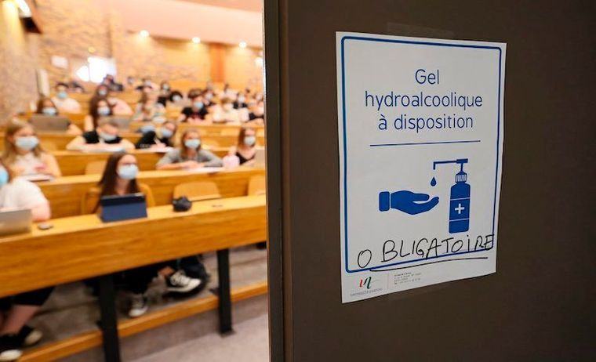
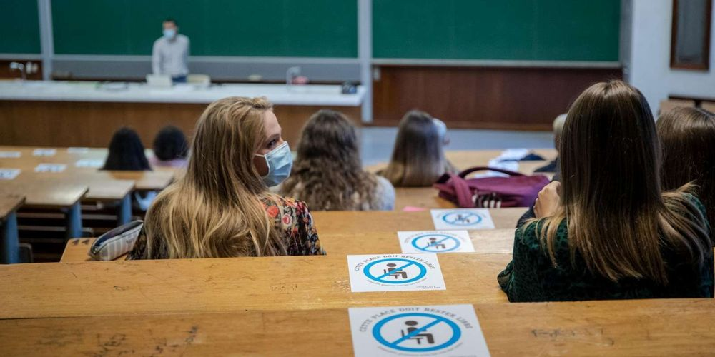
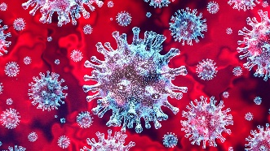
Découverte des Systèmes Techniques S4 – Parcours IPI – M4105C
Département Informatique
CoviFac
Janvier – mars 2021
Sophie Laplace et Yann Carpentier
Notes:
1
1
1
1

Slide 2

Objectifs pédagogiques (1)
Avoir conscience que l’informatique ne manipule pas uniquement des bases de données.
Se familiariser avec un autre domaine d’application de l’informatique.
Comprendre que la programmation dépend:
du domaine d’application
des interfaces
Notes:
2
2
2
2

Slide 3
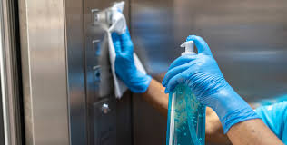
Objectifs pédagogiques (2)
Dépendance de la conception et du développement logiciel :
Mode de fonctionnement des capteurs:
numérique, analogique…
en continu, à la commande…
pré-étude des données : suppression des incohérences
...
Environnement d'exécution: corps humain, mouvement…
Matériel utilisable: encombrement, miniaturisation
Dysfonctionnements possibles liés aux contraintes matérielles :
Erreur sur les données du capteur
Compatibilité des formats des données
Problème du parasitage: bruit
Notes:
3
3
3
3

Slide 4
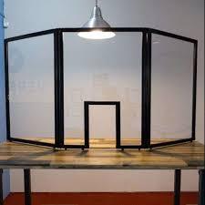
Compétences visées
Comprendre le fonctionnement des systèmes utilisant des acquisitions/restitutions de données physiques par un système informatique : capteurs, actionneurs.
Comprendre le traitement de ces données et leurs spécificités.
Comprendre la communication entre les capteurs/ actionneurs et le système de traitement:
les interfaces physiques
les réseaux utilisés
les protocoles de communication
…

Slide 5
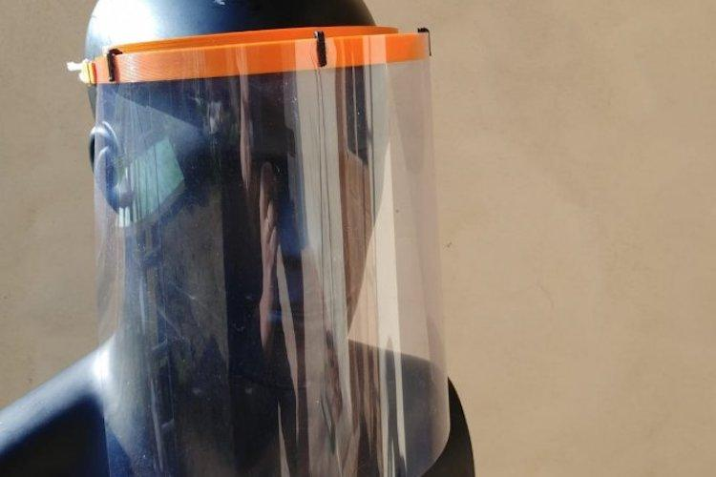
Supports d’évaluation
Mini-projet à réaliser en binôme
3 travaux à réaliser:
Un rapport
Un diaporama
Un programme

Slide 6
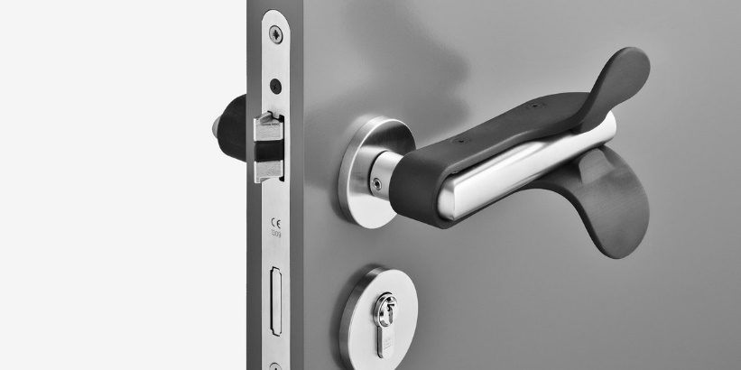
Objectif du module
Concevoir Covifac
Covifac: système informatisé permettant
aux étudiants de revenir en cours à la fac
But de Covifac:
Rassurer les autorités
Réouvrir les universités

Slide 7
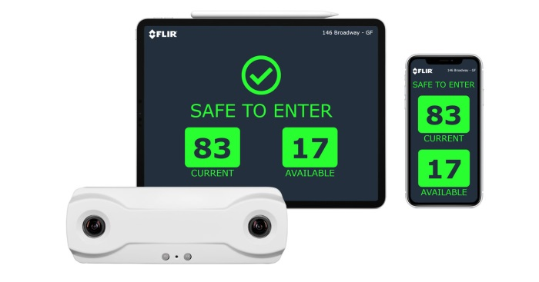
Objectif du module
Covifac
Fonctionnalités de Covifac:
Traitements avant contamination:
Respect des gestes barrières
Respect des jauges des salles
Respect des consignes évolutives de l’UPPA: exemple note du 21/01/2021
Action sur les flux de personnes, leurs positionnements, leur temps de contact…
Gestion des niveaux d’occupation: exemple FLIR Systems
Diagnostic: Surveillance des constantes vitales
…
Traitements après contamination:
Identification des cas contacts
Alerte des cas contacts
…

Slide 8
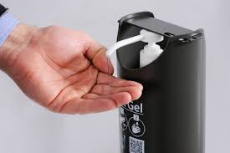
Objectif du module
Covifac
Informatique:
Applications mobiles
Applications web
Internet des objets (IoT)
…
Communication:
bluetooth
wifi
GSM
uwb
…

Slide 9

Objectif du module
Covifac
Matériel existant ou futur:
Traitement:
Smartphone avec capteur de température (ex: Honor)
Montres et bracelets connectés
Masques connectés (MIT Harvard)
…
Capteurs/actionneurs
Géolocalisation (GPS): Gyroscope, magnétomètre, altimètre barométrique…
Biométriques: pression sanguine, oxygénation, fréquence cardiaque
Pression, LSP (Light Signal Processing Technology)
Capteur covid: génétique (MIT Harvard, (Utah)
Caméra, appareils photos (rPPG: photopléthysmographie à distance)…
Badge: uwb, RFID, NFC…
Ventouse électromagnétique pour portes coupe-feu
Afficheurs
Avertisseurs sonores, vibrants…
Signaux lumineux
Caméra thermique
…

Slide 10
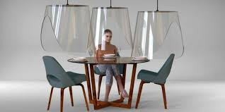
Travail à réaliser (1)
Définition de son Covifac par chaque groupe de TP : Diagramme des cas d’utilisation
Validation du système par l’enseignant
Constituer des binômes
Attribuer une sous-partie du système à chaque binôme (cas d’utilisation?):
Capteur/actionneur
Traitement
Recueillir la documentation nécessaire pour travailler
Faire valider cette sous-partie par l’enseignant:
Conformité avec les compétences visées (Diapo 4)
Pas de doublon de sujet entre binômes
Bibliographie suffisante

Slide 11
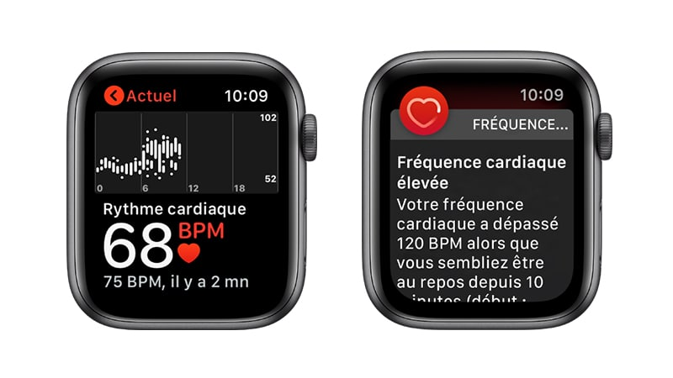
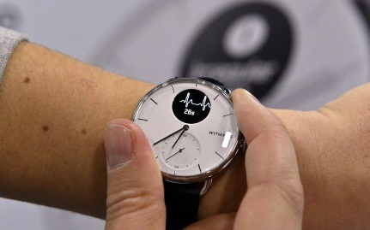
Critères de validation du sujet
Identification des composantes du sous-système
Choix d'un capteur ou actionneur (interface)
Fonctionnement du capteur ou actionneur
Spécifications de la communication capteur ou actionneur-système informatique
Explication de la communication
Identification des éléments réalisant les différents traitements
Explication des traitements

Slide 12
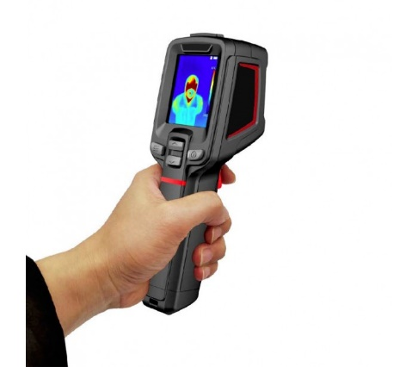
Travail à réaliser(2)
Expliquer l’utilité du sous-système
Présenter les différents composants du sous-système (acquisition/traitement/restitution de données):
Fonctionnement
Performances et limites
Exemples de composants:
Interface matérielle : capteurs biométriques, caméra, afficheurs…
Numérisation : transformation/restitution en données numériques…
Traitement des informations: expliquer les traitements effectués sur les données
Transmission : Wifi, 4G…
Logiciels
…

Slide 13
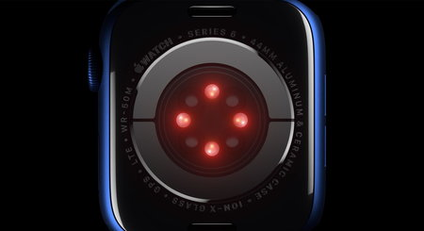
Travail à réaliser(3)
Expliquer le fonctionnement du sous-système:
Aspect fonctionnel:
Explication
Schéma de fonctionnement
Aspect communication
Explication
Support matériel ou non
Protocole, norme de communication
Performances
Limitations
Schéma de communication entre les composants
Les limitations et performances

Slide 14
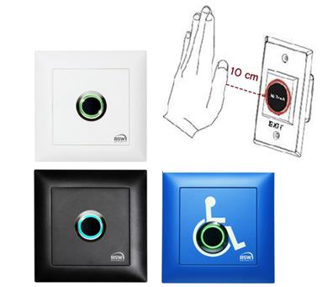
Travail à réaliser(4)
Choisir une interface d’acquisition/ restitution
Expliquer son fonctionnement:
capture/rendu de l’information
numérisation de l’information (représentation et codage )
performances et limites de cette composante

Slide 15
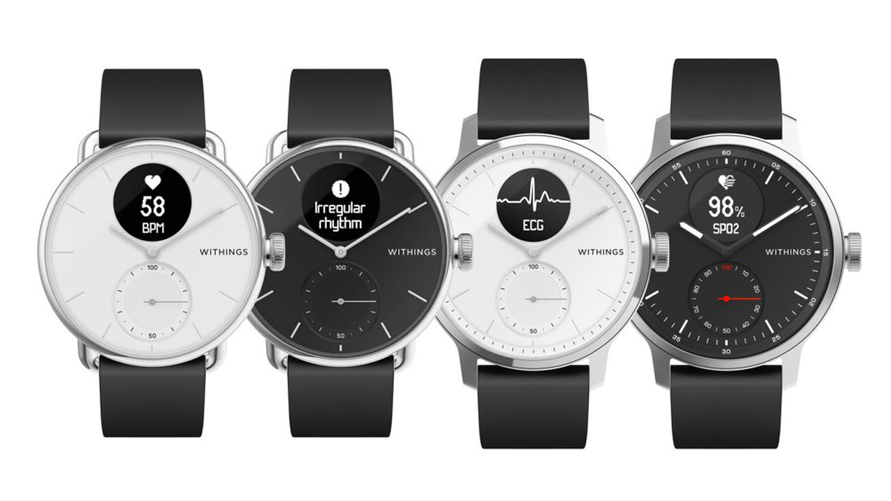
Critères de validation de la recherche et de l'étude
Explication du fonctionnement du sous-système
Bibliographie
Carnet de bord
Souvent nécessité de :
Développer plus certains points
Alléger certains points
Faire des recherches complémentaires
Donc ne pas attendre la dernière seconde pour faire valider votre travail
Tout est à disposition sur e-learn.

Slide 16
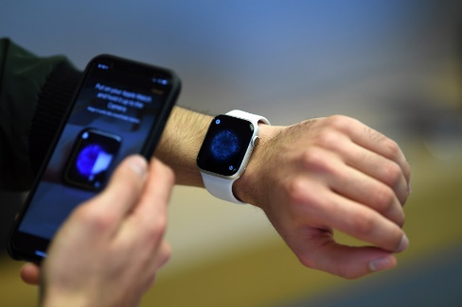
Critères de validation de la rédaction du rapport (1)
Sous-Système
Présentation, utilité
Fonctionnement: composants, schéma
Performances/limitations
Explication du fonctionnement du capteur/actionneur (interface)
Capture/rendu information
Numérisation/reconstitution de l'information
Représentation et codage de l'information
Performances/limitations

Slide 17
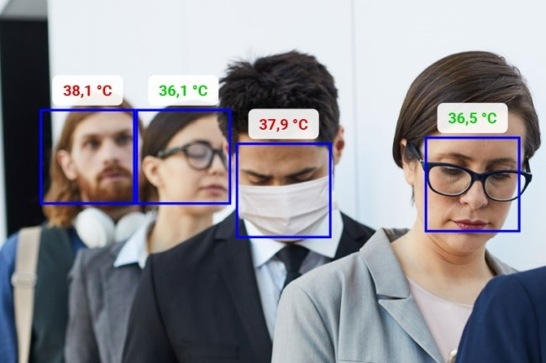
Critères de validation de la rédaction du rapport (2)
Communication
Schéma
Support matériel
Protocole
Performances/limitations
Bibliographie
Carnet de bord

Slide 18
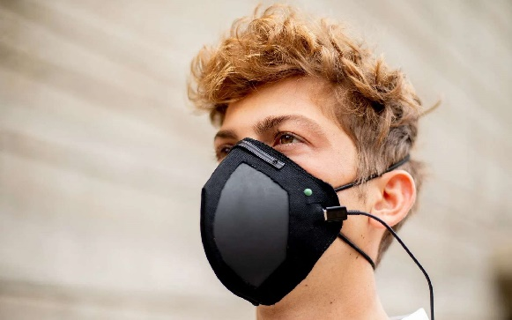
Travail à réaliser (5)
Développez un ou plusieurs programmes informatiques:
soit illustrant le principe (simulation, animation) d’un des éléments ou du système.
Soit constituant un embryon de mise en œuvre
Etapes concernant le programme:
Faire valider l’analyse du programme
Faire valider le fonctionnement du programme
Présenter l’ensemble de ce travail à l’aide d’un diaporama
Démonstration obligatoire
Suivre les consignes de bureautique:
Pas de phrases rédigées
Diapositives numérotées
…
Répondre aux questions de l’auditoire

Slide 19
Méthodologie d’accompagnement
Cas des systèmes vastes:
Traités partiellement par le groupe de TP
Sous-systèmes utilisant des interfaces identiques:
bien préciser les différents contextes des différents thèmes concernés
comparatif commun:
des performances
des utilisations
…
Validation:
≠ correction
= autorisation à poursuivre le projet
vérification du sérieux du travail fourni

Slide 20
Organisation pédagogique
Un enseignant pour chaque groupe de TP (Sophie Laplace et Yann Carpentier)
Planning :

Slide 21
Organisation des séances

Slide 22
Evaluation
une analyse concise du programme de mise en œuvre (document papier à rendre le lundi 8 mars à 8H30 dans le casier de Sophie Laplace)
un document écrit (à rendre le lundi 15 mars à 8H30):
Version papier dans le casier de Sophie Laplace
Version électronique à déposer sur e-learn
un programme (à rendre le lundi 15 mars à 8H30):
Exécutable (fichier à déposer sur e-learn)
Code commenté (version papier, joint au document écrit)
une présentation orale:
lors du dernier TP de la semaine du 15/03
diaporama de 12mn par binôme (+4mn de questions+2mn de changement de binôme):
un programme de mise en œuvre
son contexte

Slide 23
Barème prévu mais non définitif

Slide 24
Ressources pédagogiques
Documents à disposition :
La bibliothèque universitaire avec ses ressources documentaires
Le web (autorisation d’utiliser les ordinateurs portables personnels)
Quelques liens:
https://www.raconteur.net/healthcare/healthcare-innovation-covid/
https://www.nature.com/articles/s41591-020-1011-4
https://ichgcp.net/fr/clinical-trials-registry/NCT04489407

Slide 25
Consignes pédagogiques
Analyse concise du programme
Caractéristiques :
concision
pertinence
exemple: algorithme, diagramme des classes…
ne donner que les éléments d’analyse utiles à la programmation (ce n’est pas un cours d’objet…)

Slide 26
Consignes pédagogiques
Document écrit
Caractéristiques du document écrit :
Un seul fichier pdf pour le rapport et les annexes
Maximum 11 pages en Times New Roman de police 10 avec des interlignes simples.
Seules annexes demandées et autorisées (en supplément des 11 pages):
carnet de bord de suivi de projet sur une page
version finale de l’analyse concise
code commenté
bibliographie
Justification de tous les choix réalisés
Numérotation des pages
Schémas et illustrations de tailles décentes avec légendes

Slide 27
Consignes pédagogiques
Programme et diaporama
Caractéristiques du programme d’illustration:
Choix libre du programme illustrant le sujet
Langage de programmation: disponible à l’IUT
Matériel: disponible à l’IUT
Caractéristiques du diaporama:
Rédaction:
Listes à structurer
Listes à homogénéiser
Schéma:
Animations
Couleurs
Attention à la sémantique des formes
Temps passé sur une diapo

Slide 28
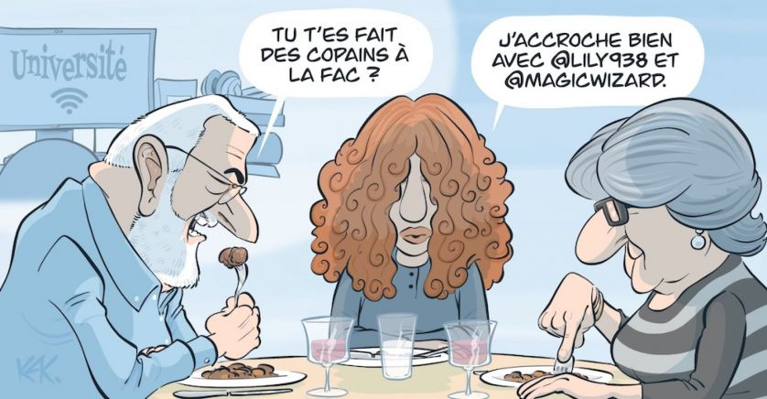
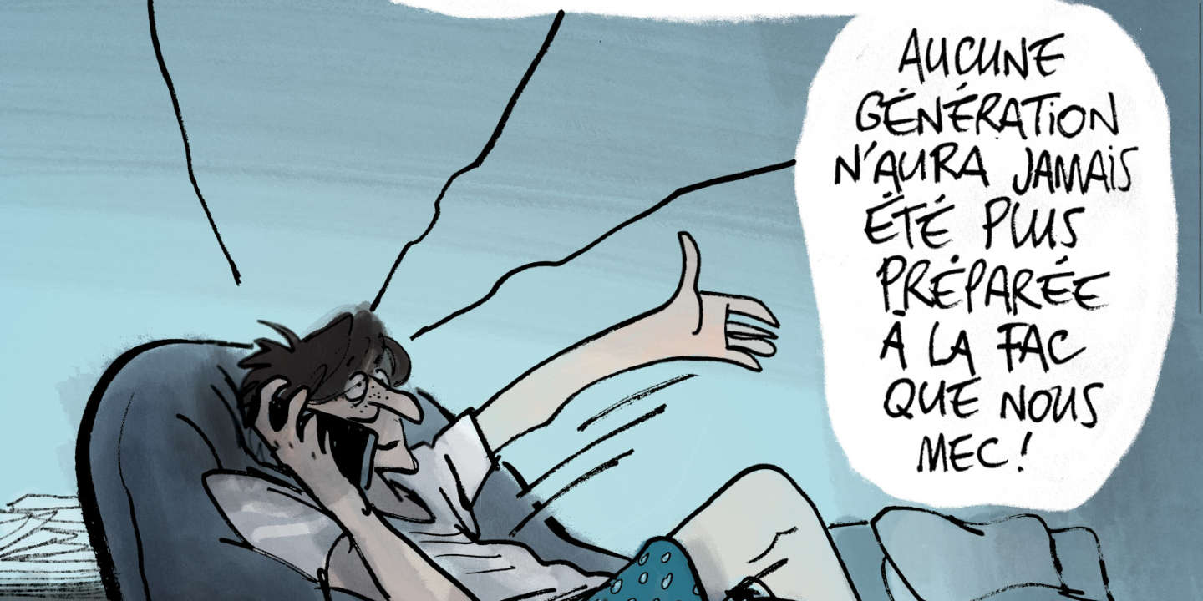
Questions?

